Slide 1
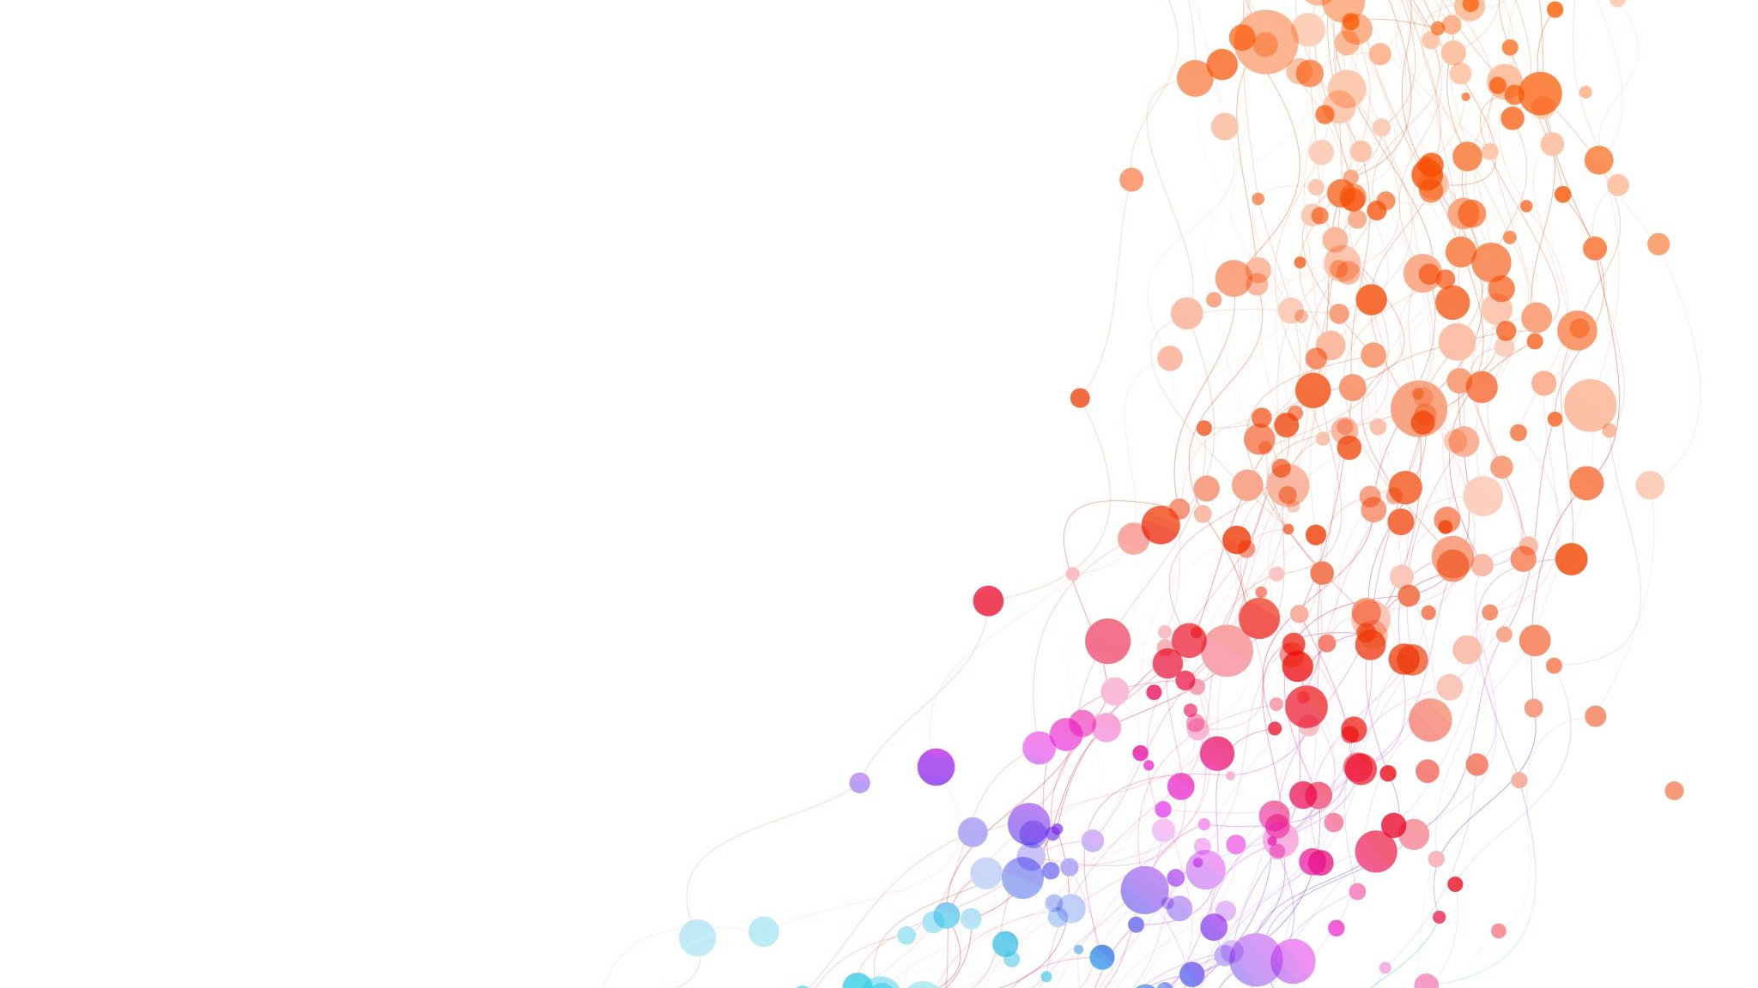
İnsan Kaynakları Fonksiyonu
Öğr. Gör. Yaşar GÜLTEKİN

Slide 2
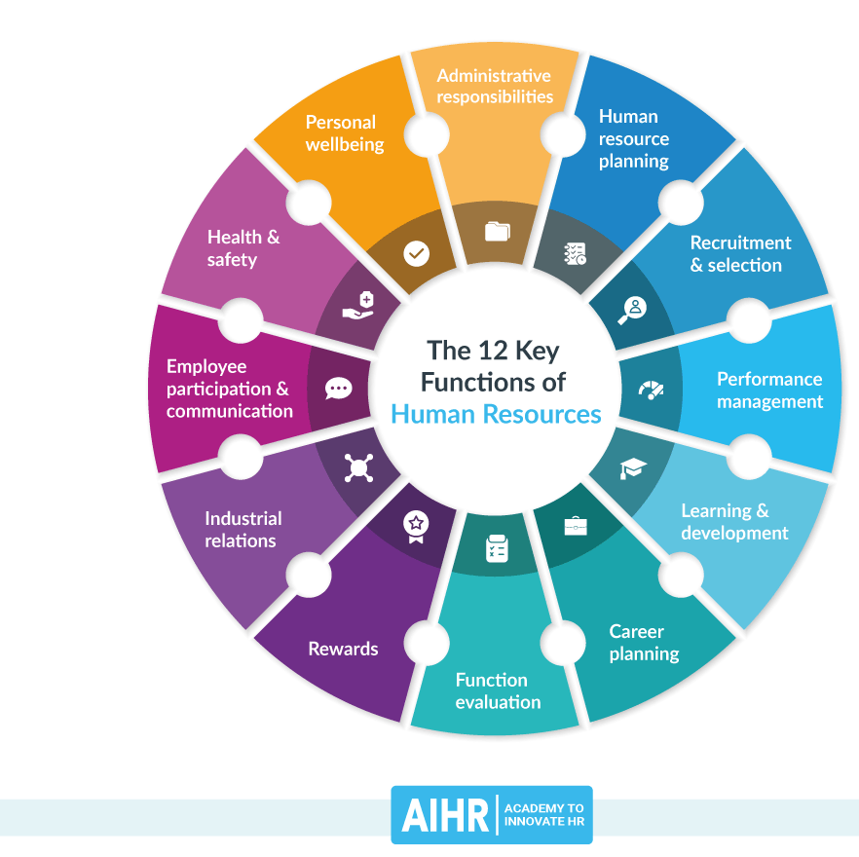
İnsan Kaynakları Fonksiyonu
İşletmeler mal ve hizmet üreterek, toplumun ihtiyaçlarını karşılayabilmek için insan unsurundan büyük ölçüde yararlanırlar.
Üretim Faktörleri
Emek (İ.K.)
Sermaye
Doğal Kaynaklar
Girişimci

Slide 3

İnsan Kaynakları Fonksiyonu
İşletmelerin sahip oldukları üretim faktörleri içinde yer alan emek (insan kaynakları) en önemli kaynak haline gelmiştir. İnsan kaynakları örgütlerin stratejik kaynaklarıdır.
İnsan Kaynakları Yönetimi, işletme için gerekli olan insanın sağlanması, geliştirilmesi ve yasalar çerçevesinde etkin bir şekilde çalıştırılması ve işletmede barındırılması çabalarını içerir.

Slide 4

İnsan Kaynakları Fonksiyonu
İnsan kaynakları yönetimi iki temel felsefe üzerine kuruludur:
İşletme amaçları doğrultusunda insanın verimli kullanılması,
Çalışan ihtiyaçlarının karşılanması ve gelişimin sağlanması.

Slide 5
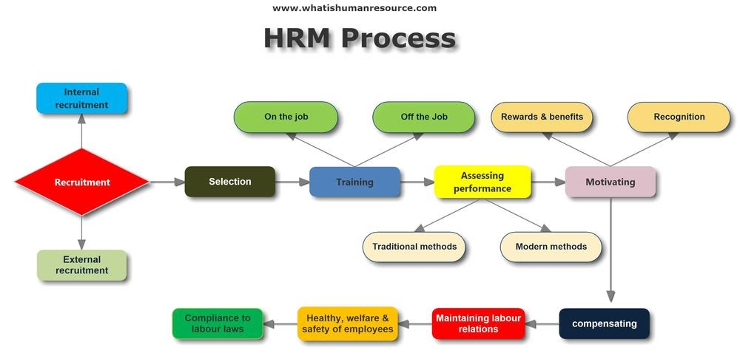
İnsan Kaynakları Fonksiyonu

Slide 6

İnsan Kaynakları Fonksiyonu
İnsan kaynakları yönetiminin işletmeye sağlayacağı katkılar kısaca şöyle sıralanabilir:
İnsan kaynaklarının bilinçli yönetimi işletme için yatırım ve karlılık getirir,
İşletmeye sürekli olarak gelişme olanakları sağlar,
Çalışmaların iş güvenliğini ve işci sağlığını korumaya yardımcı olur,
Değişime açık ve başarı için motivasyonu yüksek insan gücüne sahip olmasını sağlar.

Slide 7

İnsan Kaynakları Fonksiyonu
Çalışanlar nasıl etkin ve verimli çalıştırılacak?
İşletmenin yaşamı nasıl garanti altına alınacak?
Çalışanlar nasıl daha iyi çalıştırılacak?
Yaptıkları işten tatmin olmaları nasıl sağlanacak?
Nasıl bir yol ve yöntem izlenecek?

Slide 8
İnsan Kaynakları Fonksiyonu- Amaçlar
Yönetimin örgütsel amaçları çalışanları aracılığıyla elde etme imkanı bulması,
İnsanların tüm kapasite ve potansiyellerinden yararlanılması,
Çalışan niteliklerinin yükseltilmesi yoluyla kendilerinin ve örgütün performansının arttırılması,

Slide 9
İnsan Kaynakları Fonksiyonu- Amaçlar
Çalışanların örgütün amaçlarına katkıda bulunmak için daha fazla kendilerini vermelerinin sağlanması,
İK’nin örgütsel amaçlar doğrultusunda en verimli biçimde kullanılmasının sağlanması,
Çalışanların beklentilerinin karşılanması ve mesleki bakımdan gelişmelerinin sağlanması,

Slide 10
İnsan Kaynakları Fonksiyonu- Amaçlar
İK politikaları ile işletme planlarının bütünleştirilmesi ve uygun işletme kültürünün yerleştirilmesi ya da işletme kültürünün yeniden biçimlendirilmesi,
İşletmenin amaçlarına yönelik işe alım politikalarının geliştirilmesi,
Çalışanların gizli yaratıcılıklarını ve enerjilerini uyaracak ortamın hazırlanması,

Slide 11
İnsan Kaynakları Fonksiyonu- Amaçlar
Yenilik, takım çalışması uygulamalarının gerçekleştirilebileceği bir ortamın oluşturulması,
Mükemmeli arayış doğrultusunda esneklik gösterme isteğinin cesaretlendirilmesi.

Slide 12
İnsan Kaynakları Fonksiyonunun Çalışma Alanları
İnsan kaynakları planlaması,
Çalışma bulma ve seçme,
Eğitim ve geliştirme,
Performans değerlendirme,
Kariyer planlama,
Ücret yönetimi,
Çalışma (Endüstri) ilişkileri,
Sağlık ve güvenlik.

Slide 13
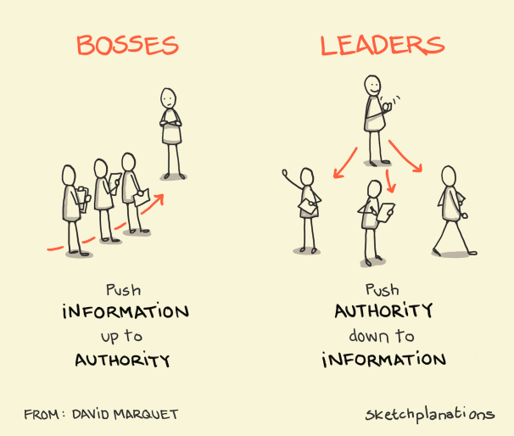
Yetki
Yetki : Bir görevin yapılmasını başkalarından isteme hakkıdır.
3 tür yetki vardır:
Komuta yetkisi
Kurmay yetki (Örneğin, Yönetim Danışmanı)
İşlevsel (fonksiyonel) yetki (Örneğin, İKY)

Slide 14

İnsan Kaynakları Planlaması
İnsan kaynakları planlaması, işletmenin ihtiyaç duyduğu insan gücünün nitelik ve sayısal olarak önceden saptanmasıdır.
İnsan kaynakları planlaması, işletmelerde verimliliği, dolayısıyla karlılığı etkileyen ve belirleyen temel unsurlardan biridir.
İşletmede çalışacak personelin nerede, ne zaman ve nasıl sağlanacağının önceden belirlenmesidir.

Slide 15

İnsan Kaynakları Planlaması
İşgücü Envanteri: İşletmedeki mevcut çalışanların sayı ve nitelik olarak özelliklerini ortaya koyan bilgilerdir.
İşgücü beceri envanteri: her bir çalışan için ayrı ayrı niteliklerin bireysel değerlendirmesidir.
İşgücü genel envanteri: çalışanların çalıştığı işler, eğitim düzeyi cinsiyet, kıdem, yaş, gibi ölçütlere göre gruplandırılmasıdır.
Çalışan Devir Oranı (Hızı): İşletmeden bir dönem içinde çeşitli nedenlerle ayrılan çalışanların yüzde olarak oranını gösterir.

Slide 16

İnsan Kaynakları Planlaması
İş analizleri nerede kullanılır?
İK planlamasında,
İşe alınacak personelde aranacak niteliklerin belirlenmesinde,
İşe yerleştirme, terfi ve atamalarda,
Eğitime alınacak çalışanların belirlenmesinde,
Çalışan değerleme ölçülerinin saptanmasında,
Ücret sisteminin kurulmasında,
İşçi-işveren anlaşmazlıklarında kullanılır.

Slide 17

İnsan Kaynakları Planlaması
İş Analiz Süreci
Analizi yapılacak işlerin belirlenmesi,
Soru formunun hazırlanması,
İşle ilgili bilgilerin toplanması,
Toplanan bilgilerin değerlendirilmesi

Slide 18
İnsan Kaynakları Planlaması
İş Tanımları : İş analizi bilgilerinden yararlanılarak işle ilgili bilgileri belirli bir sistematik altında tek bir sayfada toplayan iş formlarıdır. İş analizindeki bilgilerin daha kolay anlaşılması ve algılanması için yapılır.

Slide 19
Görev Adı: Öğretim Elemani
Öğrencinin derslere devam durumunu yapılan yoklamalarla tespit etmek,
Derse devam zorunluluğunu yerine getirmeyen öğrencilerin listesini, derslerin bitiminden sonraki iki işgünü içinde, öğrencilere duyurulmak üzere ilgili bölüme/birime teslim etmek.
Dönem içi değerlendirmeyi, dersin özelliğine göre sınav, uygulama, laboratuvar, proje, ödev, arazi çalışması, öğrenci ürün dosyası gibi yöntemlerden biri/birkaçı kullanılarak belirlemek.

Slide 20
Görev Adı: Öğretim Elemani
Sınav sonuçlarını, akademik takvimde belirtilen tarihler içinde öğrenci bilgi sisteminde ilan etmek,
Sınav sonuçlarına öğrenci tarafından yapılan itirazın kabulü halinde ilgili birim ile birlikte not düzeltme itiraz formunu düzenlemek ve ilgili birim yönetim kurulu kararıyla Öğrenci İşleri Daire Başkanlığına göndermek.
Üzerine atanan derslerin, ders bilgi paketleri veri girişini akademik takvimde belirlenen süre içerisinde tamamlamak.
Üzerine atanan derslere ait öğretim elemanı ders tanıtım dosyası formlarını dersler başlamadan önce bölüm başkanına teslim etmek.

Slide 21
Ortak Sorumluluklar
Etik Kurallara uygun davranışlarda bulunmak, görevlerini yerine getirmek.
Mevzuatı takip etmek, değişiklikler hakkında birim üst yönetimine bilgi vererek ilgili iş ve işlemleri yerine getirmek.
Görevi ile ilgili tüm faaliyetlerini kalite geliştirme ve iç kontrol sistemi tanım ve düzenlemelerine uygun olarak yürütülmesini sağlamak.
Yapacağı iş ve eylemleri, şeffaflık, hesap verebilirlik ve katılımcılık anlayışı içerisinde ve kamu kaynaklarını verimli kullanılacak biçimde yerine getirmek.
İş sağlığı ve güvenliği ile ilgili tedbirlere uymak.
.

Slide 22
Ortak Sorumluluklar
Görevlerini ve kullandığı otomasyon sistemlerine doğru ve zamanında bilgi girişlerini yapmak.
Kalite politikaları ve prosedürlerinden haberdar olmak ve gerekli hallerde güncellenmesine katkı sunmak.
PP.5.3.PRS.0001 OMÜ PAYDAŞ GERİ BİLDİRİM YÖNETİMİ PROSEDÜRÜ gereğince paydaşlarla nezaketli olarak iletişim kurmak, geri bildirim kaynaklarından ulaşan paydaş bildirimini birim paydaş iletişim sorumlusuna iletmek.
Kurumun iç ve dış tetkik/değerlendirme süreçlerine katılım sağlamak.
.

Slide 23

Çalışan Bulma, Seçme ve Yerleştirme
Çalışan Tedariki: yeni açılan veya boşalan pozisyonlara adayları bulmak için yapılan faaliyetlerdir. Çalışan ihtiyacını karşılamak amacıyla iç ve dış tedarik çevrelerine başvurulur.

Slide 24

Çalışan Bulma, Seçme ve Yerleştirme
Çalışan Bulma Yöntemleri
İşyerinde yapılan kişisel başvurular
Çalışanların önerileri
Duyurular
Özel danışmanlık firmaları
Eğitim kurumları ve çeşitli meslek kuruluşları

Slide 25
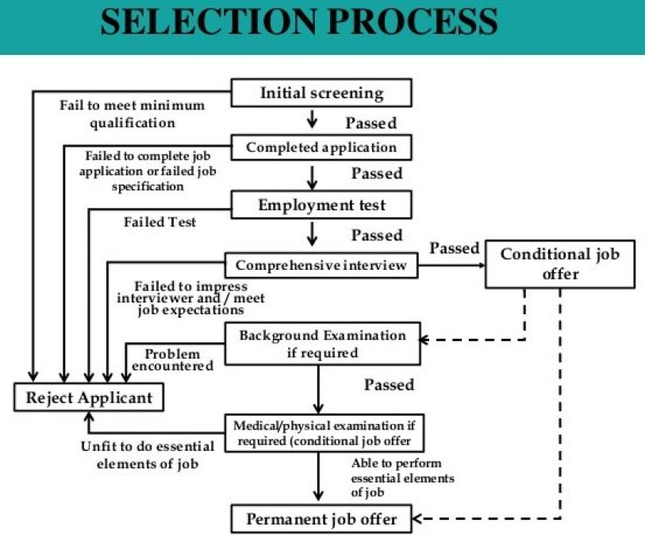
Çalışan Bulma, Seçme ve Yerleştirme
Seçme ve Yerleştirme Faaliyeti: Aday havuzundan en nitelikli adayları belirlemek ve istihdam etmektir.
Seçme Süreci: İhtiyaca göre başvuran adaylardan bir dizi faaliyet sonucunda seçim yapılmasıdır.

Slide 26
Eğitim ve Geliştirme
Eğitim ve Geliştirme: çalışanın işini etkin bir biçimde yapma yeteneğini arttırarak şu anki ve gelecekteki performansını iyileştirme yönündeki herhangi bir girişim ya da eylem olarak açıklanabilir.
Eğitim: önceden saptanmış amaçlara göre insan davranışlarında belirli gelişmeler sağlamaya yarayan etkinlikler dizidir.
Geliştirme: kişide bulunan ancak açığa çıkarılmamış beceri ve yeteneklerin ortaya çıkarılmasını ve değiştirilmesi sağlar.

Slide 27
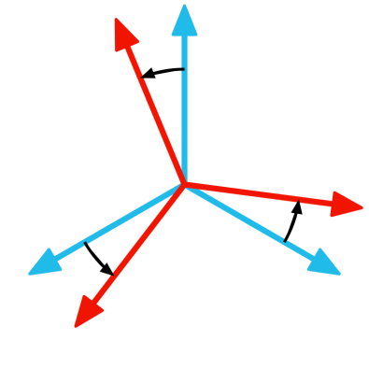
Eğitim ve Geliştirme
Oryantasyon: (işe alıştırma)
Programın amacı, yeni çalışanların bilgi ve ilgi ihtiyacını karşılayarak onu işletmeye kazandırmaktır.
İşe alıştırma programında,
İşletmenin tanıtımı yapılır.
Çalışan hakları anlatılır.
İşe ilişkin bilgiler öğretilir.
Diğer çalışanlar, yöneticiler vs. ile tanıştırılır.

Slide 28

Eğitim ve Geliştirme
Eğitim Yöntemleri:
İş dışında eğitim: Çalışma saatleri ve işyeri dışında gerçekleştirilen eğitim şekilleri ve yöntemleridir. (Konferanslar, Seminerler, İnceleme gezileri, Kurslar).
İş başında eğitim: (Geleneksel Eğitim Yöntemleri) çalışanın görevini yerine getirdiği sırada eğitime tabii tutulmasıdır. (Çıraklık eğitimi, stajyerlik ve iş rotasyonu).

Slide 29

Kariyer Yönetimi ve Planlaması
Kariyer: belirli bir meslekte gelişmeyi ve hiyerarşik olarak sürekli yükselmeyi ifade eder.
Kariyer Yönetimi: bir yandan çalışanların kariyerlerinin planlamasını ve yönetilmesini sağlayan bir yandan da çalışanların tercih ve kapasitelerini karşılayacak olan örgüte ait süreçlerin uygulanmasıdır.

Slide 30
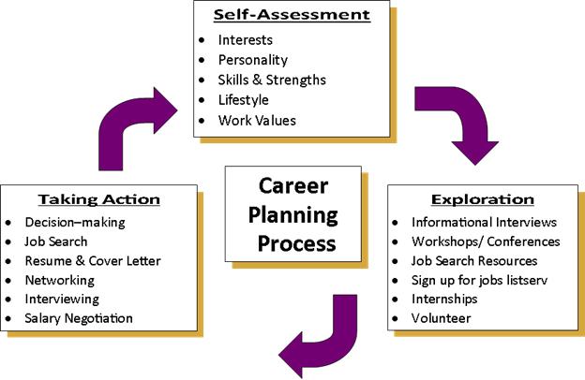
Kariyer Yönetimi ve Planlaması
Kariyer Planlama: işletmede çeşitli pozisyonlarda çalışan kişilerin belirlenen hedefler doğrultusunda gelişim sağlamasına yönelik bilinçli bir plan yapılması sürecidir

Slide 31

Kariyer Yönetimi ve Planlaması
Performans: işletmede çalışan kişilerin görev ve sorumluluklarını etkili ve verimli bir şekilde yerine getirmelerini ifade eder.
Performans Değerlendirme: bir yöneticinin belirlenmiş standartlarla karşılaştırma ve ölçme yaparak çalışanların performanslarını değerlendirdiği bir süreçtir.

Slide 32

Ücret Yönetimi
Ücret: bir iş karşılığında işverenin emek sahibine çeşitli biçimlerde para veya mal olarak ödediği bedeldir.
Etkin bir ücret yönetim sisteminin yararları şunlardır:
Nitelikli çalışanları işletmeye çeker.
İyi çalışanlar işletmede kalır.
Piyasaya uygun adil bir ödeme gerçekleştirilir.
Çalışanlar daha istekli çalışır.
Çalışanların morali yükselir.

Slide 33

Ücret Yönetimi
İşletmelerde uygulanabilecek belli başlı ücret sistemleri şunlardır:
Parça başına ücret sistemi,
Saat ücreti sistemi,
Götürü ücret (direkt ücret) sistemi,
Üretim kotasına göre teşvik sistemi,
Kara ortak etme ve diğer teşvik sistemleridir.

Slide 34
Ücret Yönetimi
Maaş: Daha çok zihinsel çabanın söz konusu olduğu işlerde çalışanlara bir aylık süre için ödenen ücret olarak tanımlanabilir.
Asgari Ücret: İşçilere normal bir çalışma günü karşılığı ödenen ve işçilerin gıda, konut, giyim, sağlık, ulaşım ve kültür, gibi zorunlu ihtiyaçlarını karşılamaya yetecek olan ücrete denilmektedir.

Slide 35

Çalışan Sağlık ve Güvenliği
İş Güvenliği: Çalışanların iş kazalarına ve meslek hastalıklarına maruz kalmalarını engellemek için yapılan faaliyetlere denir.
İşgören Sağlığı: Çalışanların yaptıkları işlerden dolayı sağlıklarına bir zarar gelmemesini sağlamayı amaçlar.

Slide 36

Çalışan Sağlık ve Güvenliği
Meslek Hastalığı: işçinin yaptığı işten dolayı sağlığının bozulmasıdır.
İş Kazası: işyerinde belirli bir zarara ya da yaralanmaya yol açan, ansızın beklenmedik bir anda oluşan, insana, eşyaya ve tabiata zarar veren olaydır.

